Slide 1

Von Schulbibliotheken lernen
… heißt Siegen lernen?
Sieben Thesen und Gegenthesen
von Renate Kirmse, Dipl.-Bibl. (FH)

Slide 2
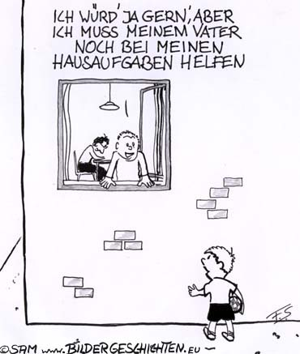
These 1
Schüler sind faul

Slide 3
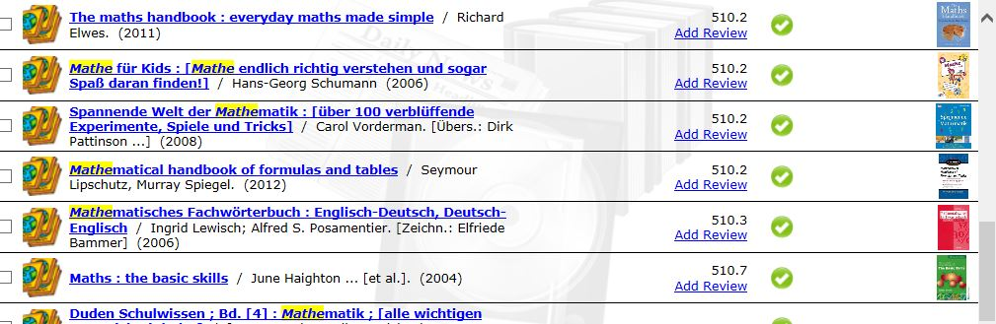
Gegenthese
Schüler brauchen Unterstützung beim Lernen
Bibliothekspädagogik beginnt beim Bestandsaufbau!

Slide 4
Gegenthese
Schüler brauchen Unterstützung beim selbstorganisierten Lernen
Ein adäquater Bestand und ein paar Veranstaltungen sind wichtig, machen aber alleine keine gute Bibliothekspädagogik aus.
Um Lese-, Informations- und Medienkompetenz vermitteln zu können, muss man selbst über diese Kompetenzen verfügen.

Slide 5
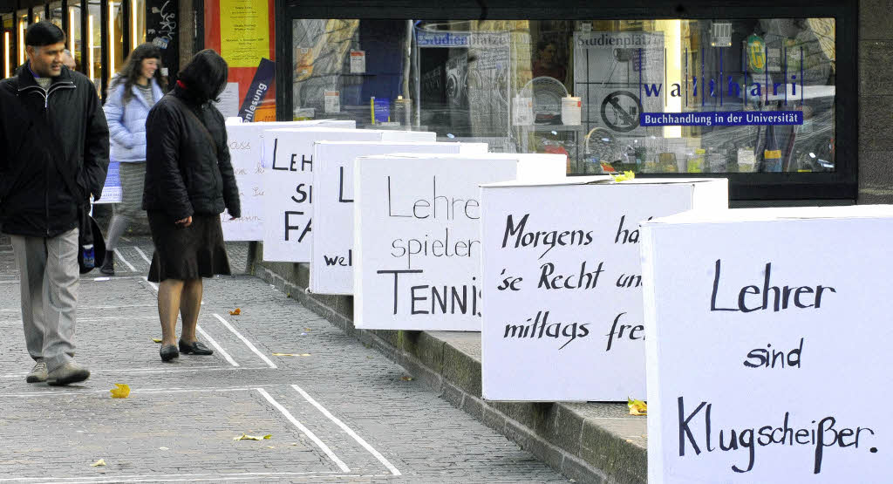
These 2
Lehrer haben morgens recht und mittags frei!
„Nachdenk-Würfel“: Unter anderem entlang der Freiburger Bertoldstraße haben junge Lehrerinnen und Lehrer in den vergangenen Wochen damit auf falsche Vorstellungen von ihrem Beruf hingewiesen. Foto: Bamberger

Slide 6
Gegenthese
Lehrer brauchen eine Entlastung durch die Bibliothek, keine zusätzliche Arbeit
Projekt-Angebote für die Klassen
Fertig ausgearbeitete Stunden-Planungen
Vorbereitete Arbeitsblätter
Team-Teaching Lehrer- Bibliothekar:
Bei der Vorbereitung von Lesungen
Für Buchpräsentationen
Für Recherche-Trainings
u.v.m.

Slide 7
These 3
Lehrer wissen nicht wie „Bibliothek“ geht
Zitat Lehrer:
„Das ist ja toll, dass es eine Lesung für meine Klasse gibt. Aber wie soll ich die Kinder vorbereiten? Ich habe keine Ahnung von sowas!“

Slide 8
Gegenthese
Lehrer und Bibliothekare müssen voneinander lernen:
Bibliothekare haben (hoffentlich):
Informationskompetenz
Medienkompetenz
Lese- und Literaturkompetenz
Kenntnisse der Medienwelt

Slide 9
Gegenthese
Lehrer und Bibliothekare können voneinander lernen:
Lehrer haben (hoffentlich):
Pädagogische Kompetenz
Didaktische Kompetenz
Fachliche Kompetenz
Sie bringen ihre Schüler in die Bibliothek
Sie kennen die Persönlichkeit ihrer Schüler

Slide 10
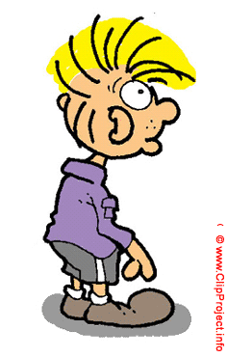
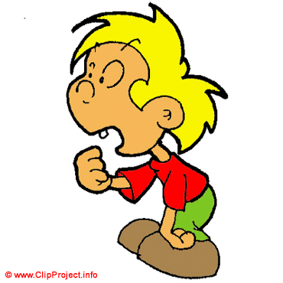
These 4
Schüler sind anstrengend!
Dann musst Du Dir eben mehr Mühe geben!!!
An manchen Tagen habe ich einfach keine Lust, anstrengend zu sein …
Quelle: www.clipproject.info

Slide 11
Gegenthese
Schüler wollen Spaß an der Sache
– Bibliothekare auch!
Der Bestand muss alles abdecken: Freizeitinteressen und Lerninhalte gemäß des Lehrplans.
Der Bibliothekar als Nicht-Lehrer hat einen anderen Zugang zu den Schülern: er vergibt keine Noten!
Die Projekte bieten die Chance auf Lernen in einer anderen Umgebung, als dem Klassenzimmer.
Die Projekte bieten den Schülern einen anderen Lehrstil, als den gewohnten.
Die Projekte ermöglichen es neue, andere Methoden des Lernens auszuprobieren.
Die Projekte animieren (im Idealfall) zu selbstorganisiertem Lernen.

Slide 12
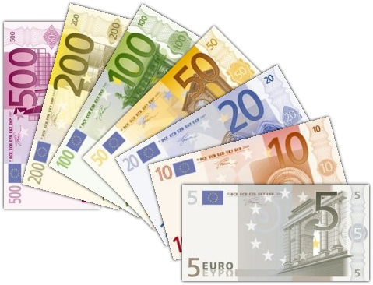
These 5
Ohne Moos nix los!
Lesungen und andere Veranstaltungen kosten viel Geld. Pro Lesung kommen schnell 400,- bis 500,- EUR zusammen.
Quelle: Europäische Zentralbank

Slide 13
Gegenthese
Zahlreiche Projekte kosten zwar Zeit, aber kein oder nur wenig Geld
Beispiele:
Vorlesewoche: Vorleser lesen kostenlos.
Schulungen in Informationskompetenz: kostenlos.
Organisation von Vorlesewettbewerben: bis auf Buchpreis für den Sieger kostenlos.
Medienblog der Bibliothek für Beiträge von Kunden: kostenlos.
Bibliotheksführerschein: geringe Kopierkosten.
Schüler lesen für Schüler: kostenlos.
Richtig zitieren: Kostenlos.

Slide 14
Gegenthese
Geld ist überall (mehr oder weniger) da.
Die Frage ist, wer es bekommt!
Das heißt:
Ständiger Kontakt mit den Entscheidungsträgern.
Identifikation mit der Institution und ihren Zielen.
Mitarbeit in Arbeitsgruppen, Kommissionen usw.
Besonders wichtig: Informelle Begegnungen.
→ Wer sich hinter seiner Ausleihtheke verbarrikadiert, wird bei der Verteilung des Kuchens vergessen!

Slide 15
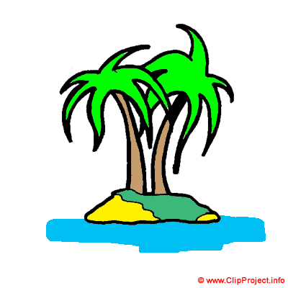
These 6
Da kommt ja doch keiner!

Slide 16
Gegenthese
a) Die Bibliothek gehört in die Schule.
Statt: Die Schule kommt in die Bibliothek.
b) Tu Gutes und rede (immer und überall) davon!
Öffentlichkeitsarbeit ist (über)lebenswichtig, sogar – oder gerade - innerhalb der Schule.
c) Es ist wie im wirklichen Leben.
→ Probieren, scheitern. Wieder probieren, besser scheitern!

Slide 17
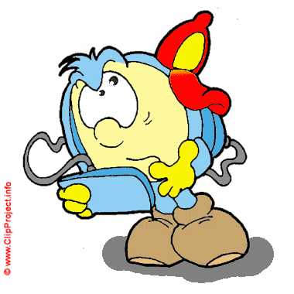
These 7
Dafür haben wir keine Zeit!
„Keine Zeit für Projekte!
Muss mein ‚Was machst Du gerade‘ bei Facebook aktualisieren.“

Slide 18
Gegenthese
Wer sich für Bibliothekspädagogik keine Zeit nimmt, dem sterben irgendwann die Kunden aus,
… und hat dann ganz viel Zeit für seine Bücher.

Slide 19
Kontakt
E-Mail: r.kirmse@es-rm.eu
Schule: www.es-rm.eu
OPAC: http://es-rm.oliverasp.co.uk/library
Weblog: http://esrheinmain.wordpress.com
Renate Kirmse
Europäische Schule RheinMain
Schulbibliothek
Theodor-Heuss-Str. 65
61118 Bad Vilbel
Tel.: 0 61 01-5 05 66 – 19

